Slide 1

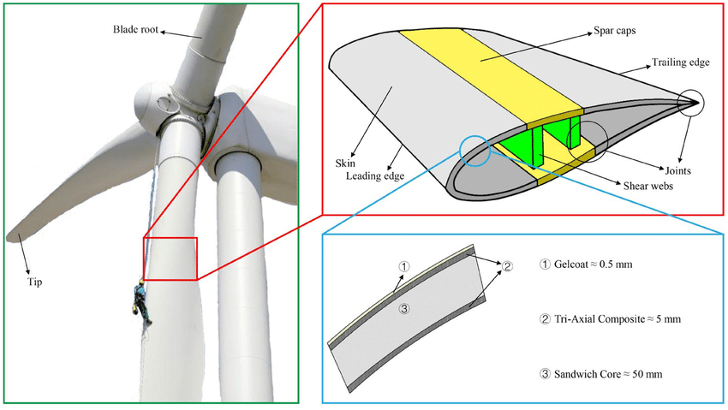
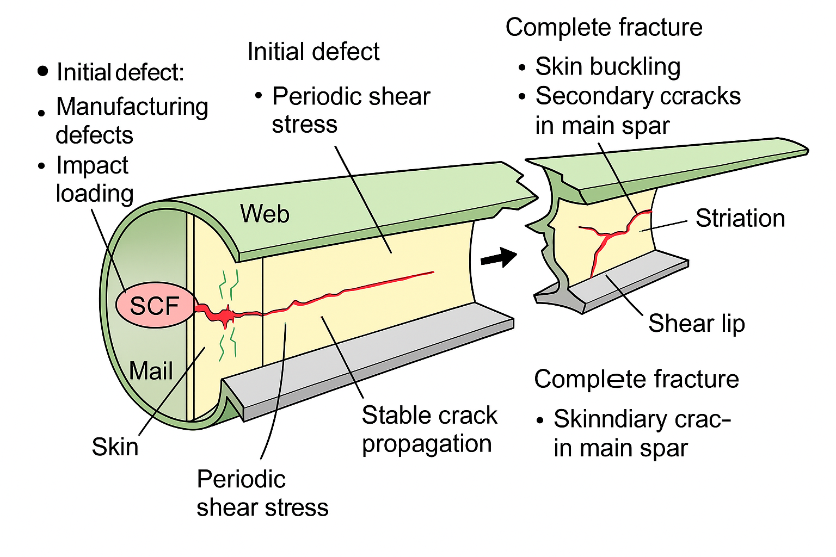
PART zero 叶片失效过程
研究主要聚焦在叶片腹板裂纹和断裂的健康监测上，因此关注腹板失效的过程，一些调查后，对叶片腹板裂纹和断裂的失效形式和过程论述如下：
腹板开裂的初始缺陷通常源于制造工艺缺陷（如纤维铺层不均、树脂浸润不足）、材料疲劳或外部冲击载荷引起的应力集中。在复合材料层合结构中，腹板与蒙皮/主梁的连接界面因制造残余应力或界面弱化（如胶层缺陷）易形成微裂纹源。微观尺度下，交变载荷（重力引起的弯曲力矩、离心力导致的周向应力）作用下，界面处应力集中系数（Stress Concentration Factor, SCF）显著升高，导致局部微裂纹萌生。有文献表明，裂纹多起始于腹板与主梁粘接区域（约占叶片长度1/3处），此处因气动载荷与惯性载荷耦合作用，弯矩梯度达到极值。
裂纹稳定扩展阶段：在叶片旋转过程中，腹板承受周期性剪切应力（幅值约10–50 MPa），裂纹沿纤维薄弱方向（如垂直于主载荷路径）扩展。当裂纹扩展至临界长度时，此时裂纹尖端塑性区尺寸超过材料容限，裂纹进入快速扩展阶段。腹板完全断裂后，叶片内部传力路径中断，蒙皮因失去支撑发生屈曲失稳，主梁因局部应力重分布引发二次开裂。最终失效表现为整体断裂或扫塔事故，断裂面形貌呈现典型疲劳辉纹（Striation）与瞬断区（Shear Lip）特征。
动态风载（湍流、阵风）通过气弹耦合效应放大腹板交变应力幅值，加速疲劳损伤累积。旋转离心力导致腹板面内拉伸应力与面外弯曲应力的复合作用，促使裂纹沿厚度方向分叉扩展。而环境中的湿度渗透降低树脂基体韧性，紫外线老化加剧界面脱粘，进一步降低裂纹扩展阻力。
有文献中的有限元模拟表明，腹板开裂导致叶片挥舞方向位移增加，且振动能量向低频段（0.5-2HZ)集中。
叶片腹板失效是力学-材料-环境多场耦合作用的结果，其演化过程具有显著的非线性与尺寸效应特征。通过监测模态频率偏移、时域振动能量上升或者用视觉方法监测裂纹长度，可实现断裂预警，为结构健康管理提供理论依据。

